Slide 1

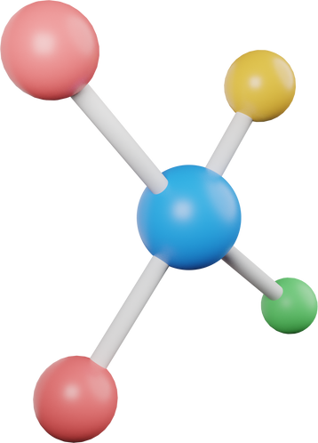












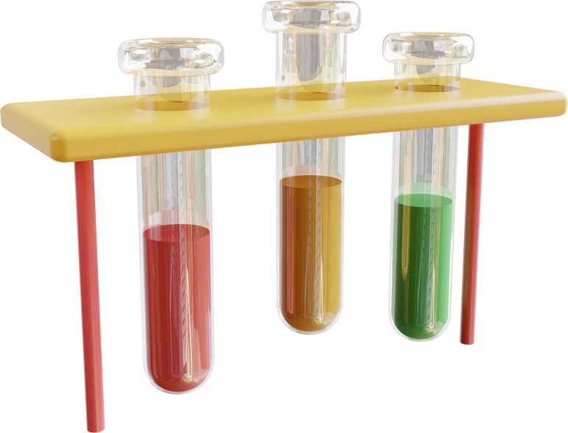
CHÀO MỪNG CÁC EM ĐẾN VỚI BÀI HỌC MỚI

Slide 2


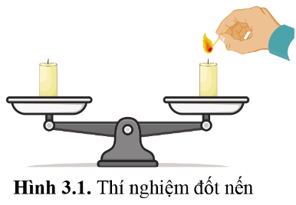
KHỞI ĐỘNG
Đặt hai cây nến trên đĩa cân, cân ở vị trí thăng bằng. Nếu đốt một cây nến, sau một thời gian, cân có còn thăng bằng không? Giải thích?

Slide 3


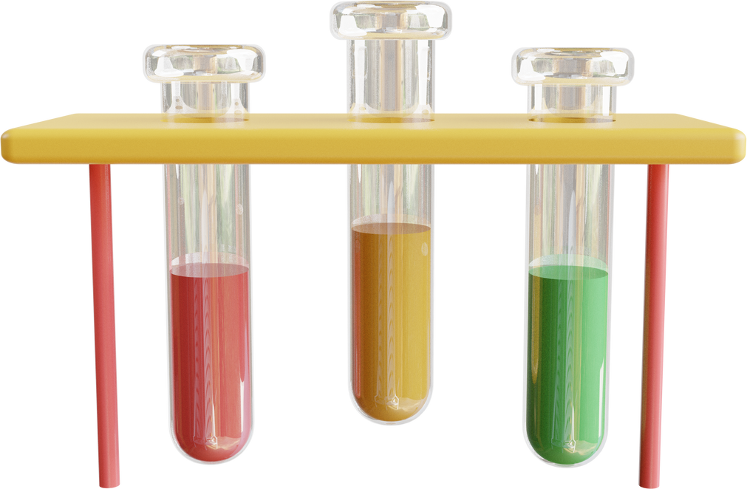
BÀI 3.
ĐỊNH LUẬT BẢO TOÀN KHỐI LƯỢNG. PHƯƠNG TRÌNH HOÁ HỌC

Slide 4


NỘI DUNG BÀI HỌC
1. ĐỊNH LUẬT BẢO TOÀN KHỐI LƯỢNG
2. ÁP DỤNG ĐỊNH LUẬT BẢO TOÀN KHỐI LƯỢNG
3. PHƯƠNG TRÌNH HOÁ HỌC

Slide 5

I. ĐỊNH LUẬT BẢO TOÀN KHỐI LƯỢNG

Slide 6

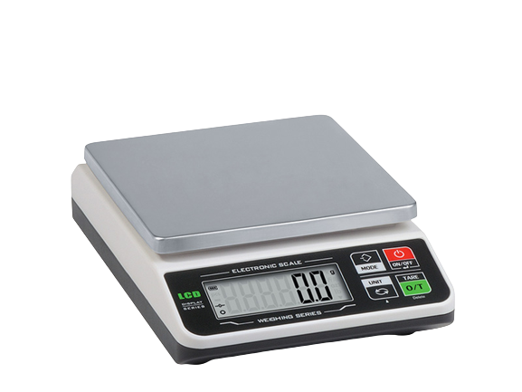

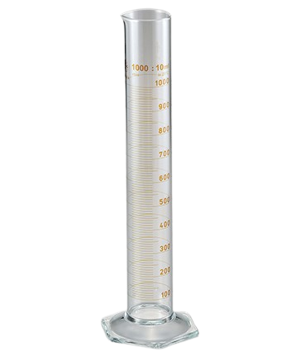
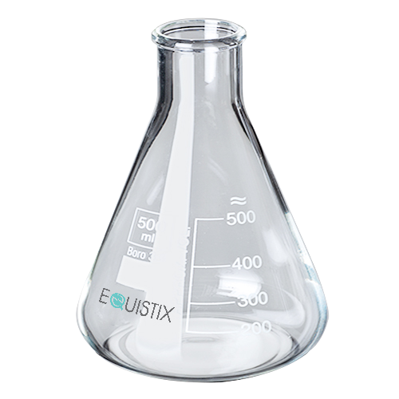
BÁO CÁO THÍ NGHIỆM

Slide 7
BẢNG KIỂM ĐÁNH GIÁ
Các tiêu chí | Điểm | Đạt
1-Hình thức (hình ảnh đẹp, âm thanh rõ ràng) | 1
2-Thực hiện được các thao tác cơ bản tiến hành thí nghiệm (các bước tiến hành, đảm bảo an toàn, vệ sinh) | 3
3-Nêu được hiện tượng hóa học xảy ra, giải thích | 3
4-Rút ra kết luận sau khi tiến hành thí nghiệm | 1
5-Hợp tác | 1
6-Phản biện | 1

Slide 8
THÍ NGHIỆM 1

Slide 9
THÍ NGHIỆM 1
Hiện tượng: Xuất hiện chất không tan màu trắng
Chất tham gia phản ứng: Barium chloride (BaCl₂) và Sodium sulfate (Na₂SO₄)
Chất sản phẩm: Barium sulfate (BaSO₄) và Sodium chloride (NaCl)
Biểu diễn bằng sơ đồ dạng chữ:
Barium chloride + Sodium sulfate Barium sulfate + Sodium chloride

Slide 10
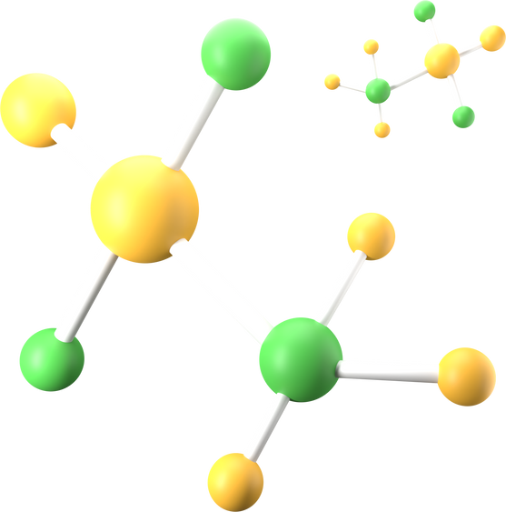
Định luật bảo toàn khối lượng
(Lô-mô-nô-xốp và La-voa-đi-ê)
Trong một phản ứng hóa học, tổng khối lượng của các chất sản phẩm bằng tổng khối lượng của các chất phản ứng.

Slide 11

Định luật bảo toàn khối lượng
Giải thích: Trong phản ứng hoá học, chỉ có liên kết giữa các nguyên tử thay đổi; số nguyên tử của mỗi nguyên tố trước và sau phản ứng không thay đổi, khối lượng nguyên tử không đổi. Vì vậy, tổng khối lượng các chất được bảo toàn.

Slide 12
THÍ NGHIỆM 2
Hiện tượng: Xuất hiện bọt khí thoát ra
Chất tham gia phản ứng: Sodium hydrogencarbonate (NaHCO₃)
và Giấm ăn chứa acetic acid (CH₃COOH)
Chất sản phẩm: Sodium acetate (CH₃COONa), Carbon dioxide (CO₂) và Nước (H₂O)
Biểu diễn bằng sơ đồ dạng chữ:
Sodium hydrogencarbonate + acetic acid Sodium acetate + Carbon dioxide + Nước

Slide 13
Vận dụng:
Trong thí nghiệm ở hoạt động mở đầu :
Cân có còn giữ ở vị trí thăng bằng không? Giải thích.

Slide 14
BẢNG KIỂM ĐÁNH GIÁ
Các tiêu chí | Điểm | Đạt
1-Hình thức (hình ảnh đẹp, âm thanh rõ ràng) | 1
2-Thực hiện được các thao tác cơ bản tiến hành thí nghiệm (các bước tiến hành, đảm bảo an toàn, vệ sinh) | 3
3-Nêu được hiện tượng hóa học xảy ra, giải thích | 3
4-Rút ra kết luận sau khi tiến hành thí nghiệm | 1
5-Hợp tác | 1
6-Phản biện | 1

Slide 15
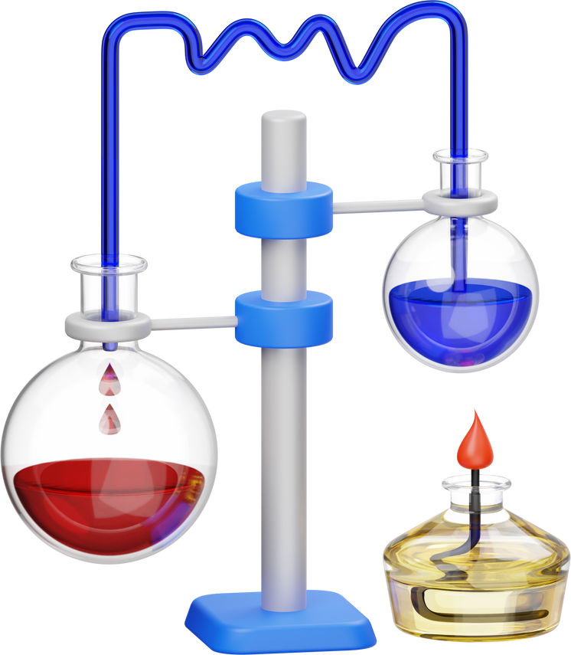
II. ÁP DỤNG ĐỊNH LUẬT
BẢO TOÀN KHỐI LƯỢNG

Slide 16

1. Phương trình bảo toàn khối lượng
Viết phương trình bảo toàn khối lượng?
A + B
C + D

Slide 17
1. Phương trình bảo toàn khối lượng
Phương trình định luật bảo toàn khối lượng
m_{A} + m_{B} = m_{C} + m_{D}
Trong đó:
m_{A}, m_{B}: khối lượng các chất phản ứng
m_{C}, m_{D}: khối lượng các chất sản phẩm

Slide 18
2. Áp dụng định luật bảo toàn khối lượng
Bài tập 1: Trong phản ứng ở thí nghiệm 1, biết khối lượng của BaCl₂ và Na₂SO₄ đã tham gia phản ứng lần lượt là 10,4 gam và 7,1 gam; khối lượng BaSO₄ tạo thành là 11,65 gam . Tính khối lượng của NaCl tạo thành.

Slide 19
2. Áp dụng định luật bảo toàn khối lượng
Bài tập 2: Than cháy theo phản ứng hóa học:
Carbon + khí Oxygen → khí Carbon dioxide
Cho biết khối lượng của carbon là 4,5 kg, khối lượng khí oxygen là 12 kg.
Tính khối lượng khí Carbon dioxide tạo thành?

Slide 20
2. Áp dụng định luật bảo toàn khối lượng
- Trong 1 phản ứng hoá học có n chất (bao gồm cả chất tham gia phản ứng và chất sản phẩm), nếu biết khối lượng của (n-1) chất thì ta tính được khối lượng của chất còn lại,

Slide 21
2. Áp dụng định luật bảo toàn khối lượng
Giải quyết tình huống (Bài vận dụng 2/23 SGK):
a. Khi đốt cháy hoàn toàn một mẩu gỗ, ta thu được tro có khối lượng nhẹ hơn mẩu gỗ ban đầu. Theo em, sự thay đổi khối lượng này có mâu thuẫn với định luật bảo toàn khối lượng không?
b. Đề xuất các bước tiến hành thí nghiệm để kiểm chứng định luật bảo toàn khối lượng trong tình huống trên.

Slide 22
Tìm hiểu thêm
Tìm hiểu và viết một bài thuyết trình (khoảng 200 từ) về thân thế và sự nghiệp kho học của hai nhà bác học Lô-mô-nô-xốp và La-voa-di-ê.

Slide 23
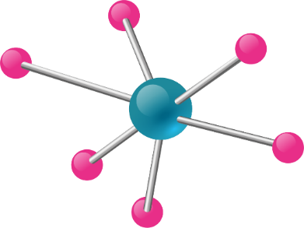
LUYỆN TẬP
Câu 1. Chọn khẳng định đúng về định luật bảo toàn khối lượng:
A. Tổng khối lượng sản phẩm nhỏ hơn tổng khối lượng các chất tham gia phản ứng
B. Tổng khối lượng sản phẩm bằng tổng khối lượng các chất tham gia phản ứng
B. Tổng khối lượng sản phẩm bằng tổng khối lượng các chất tham gia phản ứng
C. Tổng khối lượng sản phẩm lớn hơn tổng khối lượng các chất tham gia phản ứng
D. Tổng khối lượng sản phẩm nhỏ hơn hoặc bằng tổng khối lượng các chất tham gia phản ứng

Slide 24

LUYỆN TẬP
Câu 2. Cho phản ứng hóa học sau: A + B $⟶$ C + D.
Chọn đáp án đúng về định luật bảo toàn khối lượng?
A. m_{A} + m_{B} = m_{C} + m_{D}
A. m_{A} + m_{B} = m_{C} + m_{D}
B. m_{A} + m_{B} > m_{C} + m_{D}
C. m_{A} + m_{D} = m_{B} + m_{C}
D. m_{A} + m_{B} < m_{C} + m_{D}

Slide 25

LUYỆN TẬP
Câu 3. Vì sao khi nung đá vôi thì khối lượng giảm?
A. Vì có phương trình
hóa học xảy ra
B. Vì xuất hiện vôi sống
C. Vì có sự tham gia của oxygen
D. Vì xuất hiện khí carbon dioxide bay hơi
D. Vì xuất hiện khí carbon dioxide bay hơi

Slide 26
LUYỆN TẬP
Câu 4. Đốt cháy 6 gam carbon trong khí oxygen, ta thu được 22 gam khí carbon dioxide. Khối lượng khí oxygen cần dùng là:
A. 8 gam
B. 28 gam
C. 16 gam
C. 16 gam
D. 32 gam

Slide 27



VẬN DỤNG
Bài tập 1. Tính khối lượng FeS tạo thành trong phản ứng của Fe và S, biết khối lượng của Fe và S đã tham gia phản ứng lần lượt là 7 gam và 4 gam?
m_{FeS tạo thành} = m_{Fe phản ứng} + m_{S phản ứng} = 7 + 4 = 11

